Slide 1


  习近平新时代
  中国特色社会主义思想概论
  教学课件
教育部全国高校思想政治理论课教学指导委员会
“习近平新时代中国特色社会主义思想概论”分教学指导委员会
高等教育出版社 联合出品 I 全国高校“习近平新时代中国特色社会主义思想概论”教学创新中心（中国人民大学） 监制

Slide 2


第十六章
中国特色大国外交和
推动构建人类命运共同体

Slide 3
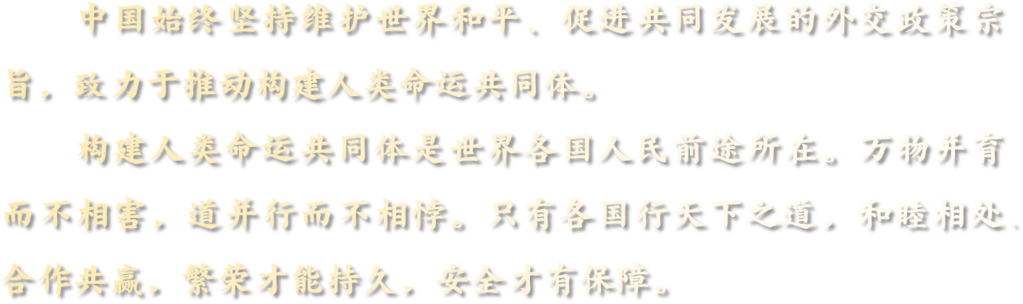
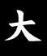

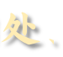
——习近平在中国共产党第二十次全国代表大会上的报告
（2022年10月16日）

Slide 4

习近平外交思想是习近平新时代中国特色社会主义思想的重要组成部分，是马克思主义基本原理同中国特色大国外交实践相结合的重大理论成果，是以习近平同志为核心的党中央治国理政思想在外交领域的集中体现，是新时代我国对外工作的根本遵循和行动指南。

Slide 5

1.坚持以维护党中央权威为统领加强党对对外工作的集中统一领导
2.坚持以实现中华民族伟大复兴为使命推进中国特色大国外交
3.坚持以维护世界和平、促进共同发展为宗旨推动构建人类命运共同体
4.坚持以中国特色社会主义为根本增强战略自信
5.坚持以共商共建共享为原则推动“一带一路”建设
6.坚持以相互尊重、合作共赢为基础走和平发展道路
7.坚持以深化外交布局为依托打造全球伙伴关系
8.坚持以公平正义为理念引领全球治理体系改革
9.坚持以国家核心利益为底线维护国家主权、安全、发展利益
10.坚持以对外工作优良传统和时代特征相结合为方向塑造中国外交独特风范

Slide 6
一、世界怎么了
二、人类向何处去
三、中国怎么办

Slide 7



一、世界怎么了
——世界又站在历史的十字路口

Slide 8
（一）世界进入新的动荡变革期
（二）国际力量对比发生深刻变化
（三）经济全球化遭遇逆流
（四）国际体系和国际秩序深度调整

Slide 9

（一）世界进入新的动荡变革期
经济
世界经济增长放缓
政治
“西方之乱”凸显资本主义制度缺陷
当今世界正在经历百年未有之大变局，这是世界之变、时代之变、历史之变。当前，新冠肺炎疫情反复延宕，世界经济脆弱性更加突出，地缘政治局势紧张，全球治理严重缺失，粮食和能源等多重危机叠加，人类发展面临重大挑战。
——习近平在二十国集团领导人第十七次峰会第一阶段会议上的讲话
（2022年11月15日）

Slide 10
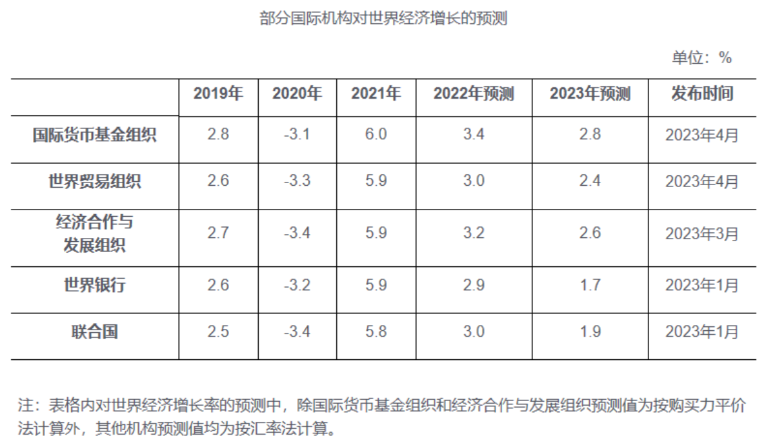
表征之一：世界经济增长放缓
%
年
数据来源：世界银行
2019—2021年世界主要经济体增长趋势
2022年6月8日，经济合作与发展组织（OECD）发布报告称，大多数经济体的增长都将弱于预期，美国经济在2022年将增长2.5%，到2023年将放缓至1.2%，均较此前预测下调1.2个百分点；欧元区2022年和2023年的经济增速将只有2.6%和1.6%，分别低于此前预期的4.3%和2.5%；中国经济2022年将增长4.4%，2023年将增长4.9%。

Slide 11
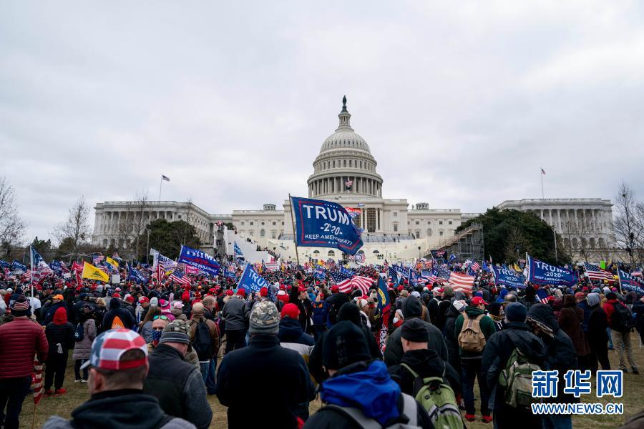
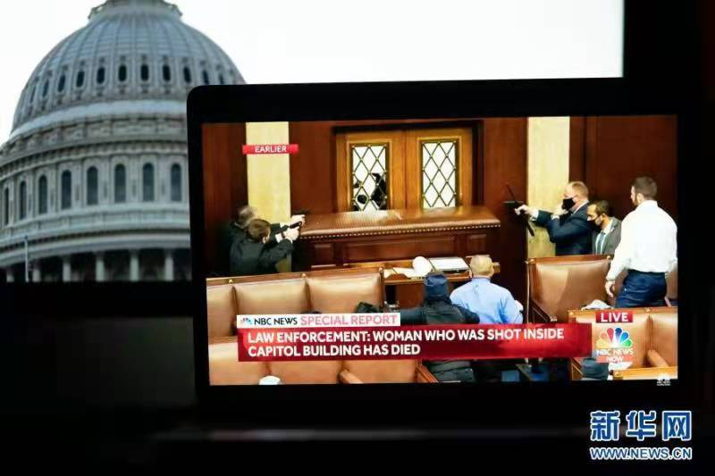
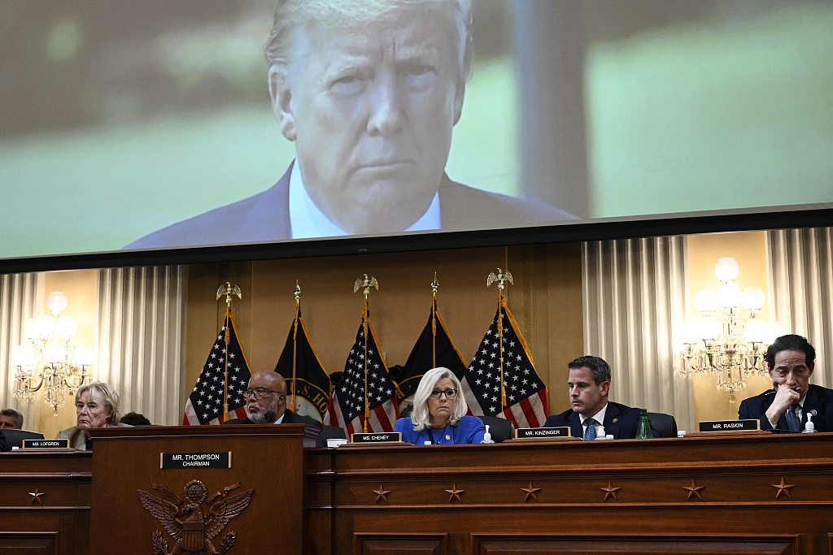
表征之二：“西方之乱”凸显资本主义制度缺陷
2021年1月6日下午，在极端政客的煽动操弄下，成千上万拒不接受2020年总统选举结果的美国民众涌入华盛顿，大批示威者强行闯入国会大厦，与警卫发生激烈冲突，造成5人死亡、140多人受伤，总统选举结果法定认证程序被迫中断。
2021年1月，美国国会山骚乱
美国国会大厦内工作人员应对闯入者
2022年6月，负责调查美国国会大厦骚乱事件的众议院特别调查委员会举行首场公开听证会
美国众议院特别调查委员会主席本尼·汤普森称：
美国的民主仍然处于危险之中
习近平新时代中国特色社会主义思想概论

Slide 12
（二）国际力量对比发生深刻变化
全球治理体制变革正处在历史转折点上。国际力量对比发生深刻变化，新兴市场国家和一大批发展中国家快速发展，国际影响力不断增强，是近代以来国际力量对比中最具革命性的变化。
——习近平在十八届中央政治局第二十七次集体学习时的讲话
（2015年10月12日）

Slide 13
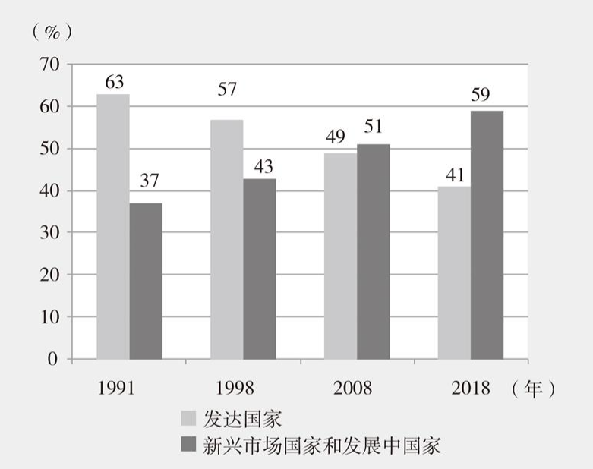
新兴市场国家和发展中国家快速发展
新兴市场国家和发展中国家群体性崛起势不可当，将使全球发展的版图更加全面均衡，使世界和平的基础更为坚实稳固。
全球各国在2023年的经济增长并非同步，其中新兴市场和发展中经济体的增长率将率先提升，按年末同比计算的增长率从2022年的2.8%上升至2023年的4.5%。同时，全球经济增长的放缓集中在发达国家，从2022年的2.7%下降至2023年的1.3%。
发达国家与新兴市场国家和发展中国家在全球经济占比变化
数据来源：《新时代的中国与世界》白皮书（2019）
数据来源：国际货币基金组织2023年《世界经济展望报告》

Slide 14
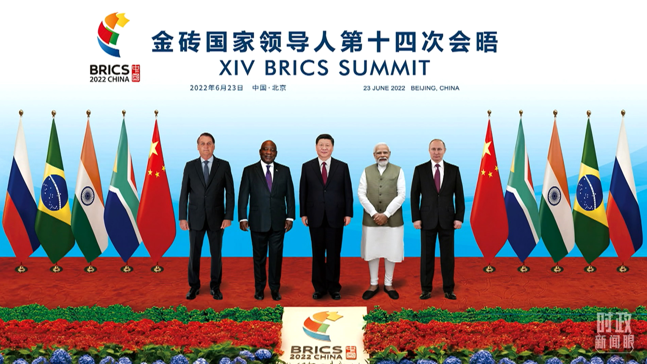

金砖国家异军突起
作为国际社会积极、向上、建设性力量，金砖国家应该坚定信念，直面风浪，以实际行动促进和平发展，维护公平正义，倡导民主自由，为处于动荡变革期的国际关系注入稳定性和正能量。
——习近平在金砖国家外长会晤开幕式上的视频致辞
（2022年5月19日）
2022年金砖五国领导人“云合影”
阿根廷总统费尔南德斯指出：“金砖国家的体制和经济分量可以成为稳定金融的因素。扩宽新开发银行的作用可以使其成为加强各国基础设施的一个有效工具。”“金砖国家构成的这一平台具有探讨和实施未来议程的巨大力量，并将引导我们走向一个更好、更公平的时代。”

Slide 15
（三）经济全球化遭遇逆流
当前，世界百年变局和世纪疫情交织，单边主义、保护主义抬头，经济全球化遭遇逆流。
逆水行舟，不进则退。我们要把握经济全球化发展大势，支持世界各国扩大开放，反对单边主义、保护主义，推动人类走向更加美好的未来。
——习近平在第四届中国国际进口博览会开幕式上的主旨演讲（2021年11月4月）

Slide 16
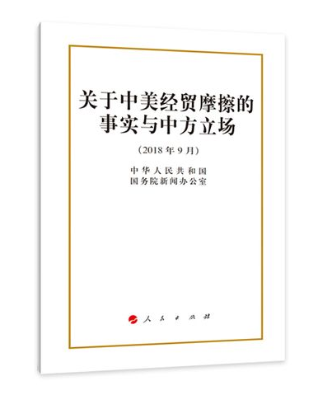
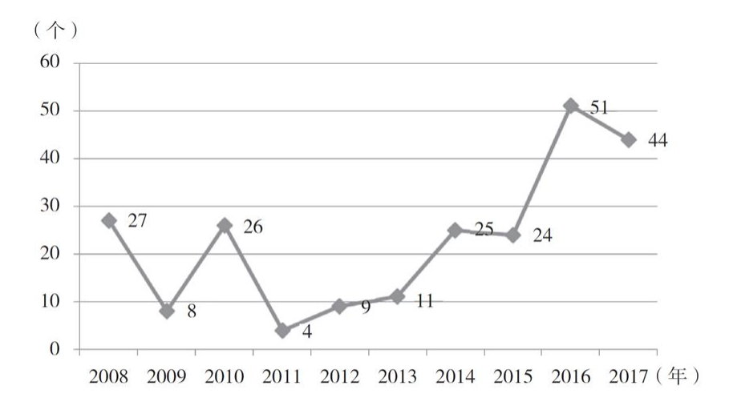
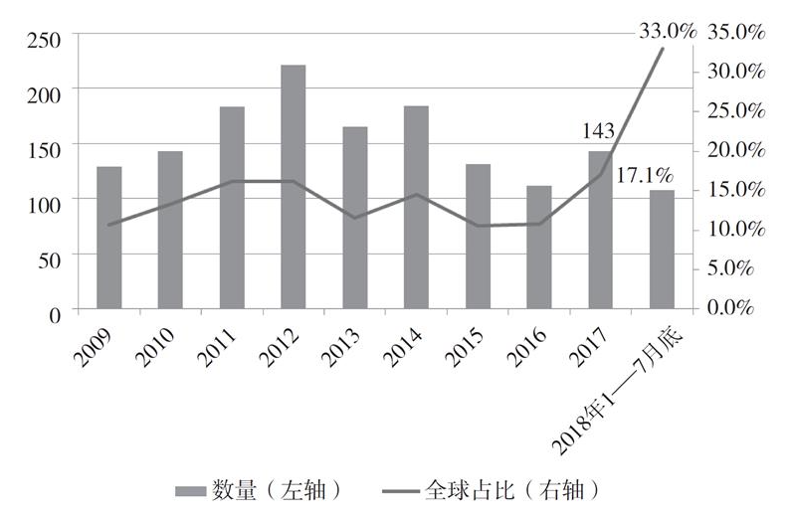
单边主义、保护主义抬头
2008年以来美国采取的反倾销和反补贴措施数目
美国每年新增贸易保护主义措施及占全球比重
2018年《关于中美经贸摩擦的事实与中方立场》白皮书援引时任世界贸易组织总干事罗伯特·阿泽维的观点，他认为，若关税回到关税总协定/世界贸易组织之前的水平，全球经济将立即收缩2.5%，全球贸易量削减60%以上，影响将超过2008年国际金融危机。贸易战对所有人都有害，特别是穷人将损失63%的购买力。
数据来源：中华人民共和国国务院新闻办公室：《关于中美经贸摩擦的事实与中方立场》白皮书

Slide 17
（四）国际体系和国际秩序深度调整
世界多极化和国际关系民主化大势难逆，以西方国家为主导的全球治理体系出现变革迹象，但争夺全球治理和国际规则制定主导权的较量十分激烈，西方发达国家在经济、科技、政治、军事上的优势地位尚未改变，更加公正合理的国际政治经济秩序的形成依然任重道远。
——习近平在省部级主要领导干部学习贯彻党的十八届五中全会精神
专题研讨班上的讲话
（2016年1月18日）

Slide 18

美国全球霸权地位遭遇挑战
2021年12月13日，据俄罗斯卫星网报道，俄罗斯联邦安全会议第一副秘书尤里·阿韦里亚诺夫在接受《俄罗斯报》采访时说：“美国意识到了，二战结束后短暂的美国霸权时代已经成为了过去”，“美国军事霸权地位已经不再是绝对性的，很多方面美国不得不追赶俄罗斯和中国”。
当地时间2021年5月2日，美军正式将其在阿富汗赫尔曼德省南部的新安东尼基地的控制权交给了阿富汗国民军，一面美国国旗被降下

Slide 19
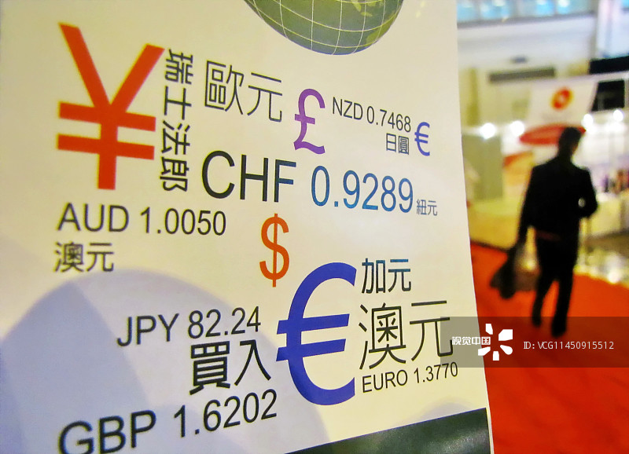
一、世界怎么了
第十六章 中国特色大国外交和推动构建人类命运共同体
发展中国家在全球治理体系中的话语权提升
国际货币基金组织
第14次总份额改革
发达国家将向新兴市场国家和发展中国家转移超过6%的IMF份额
推动国际货币基金组织、世界银行等国际经济金融组织切实反映国际格局的变化，特别是要增加新兴市场国家和发展中国家的代表性和发言权，推动各国在国际经济合作中权利平等、机会平等、规则平等，推进全球治理规则民主化、法治化。
执行董事会24个席位中拥有9个的欧洲国家将让出2个席位给新兴市场和发展中国家
中国、印度、巴西和俄罗斯四国份额将全部进入前十名
中国持有的份额从2010年的3.72%升至2016年的6.39%

Slide 20

一、世界怎么了
第十六章 中国特色大国外交和推动构建人类命运共同体
部分国家投票权排名
排序 | 国家
1 | 美国
2 | 日本
3 | 中国
4 | 德国
5 | 法国
6 | 英国
7 | 意大利
8 | 印度
9 | 俄罗斯
10 | 巴西
2015年份额与投票权改革是IMF成立以来最根本性的治理改革，也是最大规模的有利于新兴市场国家和发展中国家的份额转移方案。
中国的投票份额于2016年由第6位提升到第3位。
数据来源：整理自国际货币基金组织网站（截至2022年8月27日）
https://www.imf.org/en/About/executive-board/members-quotas
习近平新时代中国特色社会主义思想概论

Slide 21
二、人类向何处去
——中国方案：构建人类命运共同体

Slide 22
（一）人类是一个整体，地球是一个家园
（二）人类命运共同体的提出与内涵
（三）弘扬全人类共同价值
（四）高质量共建“一带一路”

Slide 23
（一）人类是一个整体，地球是一个家园
人类是一个整体，地球是一个家园。面对共同挑战，任何人任何国家都无法独善其身，人类只有和衷共济、和合共生这一条出路。
——习近平在中国共产党与世界政党领导人峰会上的主旨讲话
（2021年7月6日）

Slide 24

人类是不可分割的有机整体
历史逻辑
人类历史在不同民族、不同文化的相遇相知中向前发展
时代潮流
相互联系、相互依存是世界历史发展的时代潮流
现实需要
解决全球性问题和挑战需要世界各国同舟共济、协调行动

Slide 25
当今世界面临的挑战需要各国携手应对
和平赤字
发展赤字
安全赤字
治理赤字
地区冲突和局部战争持续不断，恐怖主义仍然猖獗，不少国家民众特别是儿童饱受战火摧残
逆全球化思潮正在发酵，保护主义的负面效应日益显现，收入分配不平等、发展空间不平衡已成为全球经济治理面临的最突出问题
大国博弈、世纪疫情、集团对抗和地区冲突相互叠加交织，霸权主义和强权政治的威胁增强，恐怖主义依然猖獗
气候变化、网络安全、难民危机等非传统安全威胁持续蔓延，保护主义、单边主义抬头，全球治理体系和多边机制受到冲击
没有哪个国家能够独自应对人类面临的挑战
也没有哪个国家能够退回到自我封闭的孤岛

Slide 26
（二）人类命运共同体的提出与内涵
人类命运共同体，顾名思义，就是每个民族、每个国家的前途命运都紧紧联系在一起，应该风雨同舟，荣辱与共，努力把我们生于斯、长于斯的这个星球建成一个和睦的大家庭，把世界各国人民对美好生活的向往变成现实。
——习近平在中国共产党与世界政党高层对话会上的主旨讲话
（2017年12月1日）

Slide 27
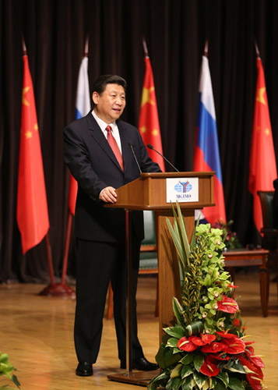
人类命运共同体的提出
2013年3月，习近平在莫斯科国际关系学院发表题为《顺应时代前进潮流 促进世界和平发展》的演讲，指出这个世界越来越成为你中有我、我中有你的命运共同体，和平、发展、合作、共赢成为时代潮流。
2013年3月23日，国家主席习近平在莫斯科国际关系学院发表演讲

Slide 28
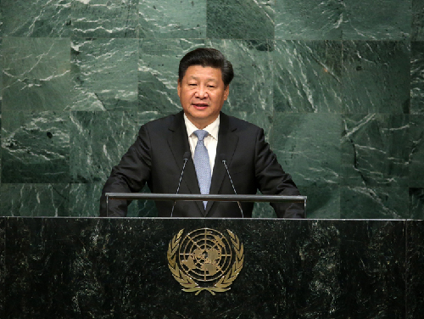
携手构建合作共赢新伙伴 同心打造人类命运共同体
习近平指出，站在新的历史起点上，联合国需要深入思考如何在21世纪更好回答世界和平与发展这一重大课题。当今世界，各国相互依存、休戚与共。我们要继承和弘扬联合国宪章的宗旨和原则，构建以合作共赢为核心的新型国际关系，打造人类命运共同体。
2015年9月28日，国家主席习近平在纽约联合国总部出席第70届联合国大会一般性辩论并发表题为《携手构建合作共赢新伙伴 同心打造人类命运共同体》的重要讲话

Slide 29
如何理解人类命运共同体的内涵？
持久
和平
人类生活在同一个地球村，生活在历史和现实交汇的同一个时空，越来越成为你中有我、我中有你的命运共同体。构建人类命运共同体是为解决世界之问、人类之问、时代之问而提出的中国方案，需要国际社会从伙伴关系、安全格局、经济发展、文明交流、生态建设等方面作出努力。
普遍
安全
清洁
美丽
共同
繁荣
开放
包容

Slide 30

坚持对话协商，建设持久和平的世界
各国要相互尊重、平等协商，坚决摒弃冷战思维和强权政治。大国要在相互尊重基础上管控矛盾分歧，平等对待小国，不搞唯我独尊、强买强卖的霸道。任何国家都不能随意发动战争，不能破坏国际法治，不能打开潘多拉的盒子，要共同维护比金子还珍贵的和平时光。

Slide 31
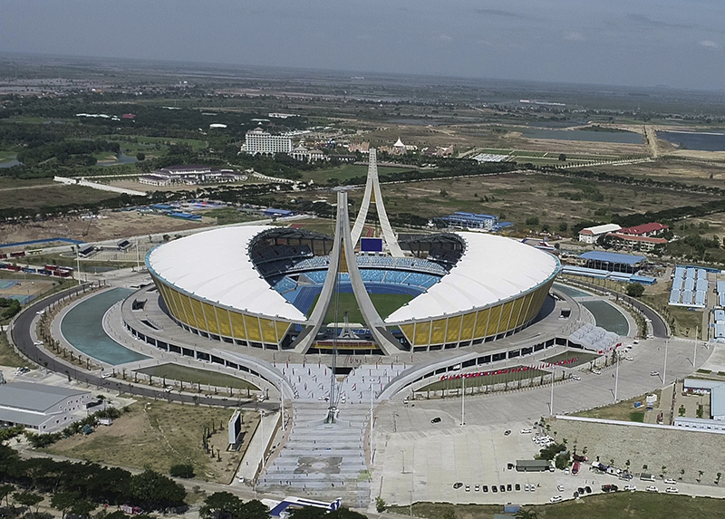
中方一贯坚持大小国家一律平等
2019年5月，柬埔寨新闻大臣乔卡纳里向新华社记者表示，从基建、农业、经济特区发展，到文化旅游、生态保护等多种领域，参与“一带一路”建设的国家都能从中受益。“在中国的帮助下，我们如今能够建设一些大型基础设施工程，这些工程对推动经济增长至关重要。”“虽然中国是一个大国，柬埔寨是一个小国，但中国一直对我们平等相待。”
中国援建柬埔寨的国家体育馆
国家不分大小、强弱、贫富，都是国际社会的平等成员

Slide 32

坚持共建共享，建设普遍安全的世界
世界上没有绝对安全的世外桃源，一个国家的安全不能建立在别国的动荡之上，各方应该树立共同、综合、合作、可持续的安全观，统筹应对传统和非传统安全威胁，反对一切形式的恐怖主义。

Slide 33
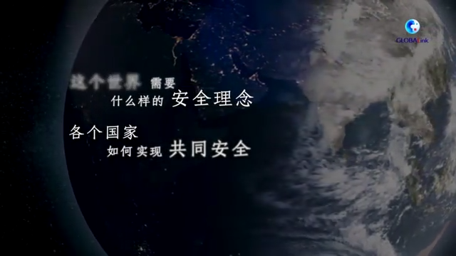
提出全球安全倡议
坚持共同、综合、合作、可持续的安全观
坚持尊重各国主权、领土完整
坚持遵守联合国宪章宗旨和原则
坚持重视各国合理安全关切
坚持通过对话协商以和平方式解决国家间的分歧和争端
坚持统筹维护传统领域和非传统领域安全
全球安全倡议是习近平在博鳌亚洲论坛年会开幕式上郑重提出的。这一重大倡议明确回答了“世界需要什么样的安全理念、各国怎样实现共同安全”的时代课题，为应对国际安全挑战提供了中国方案。

Slide 34
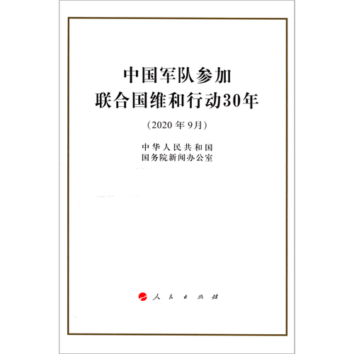
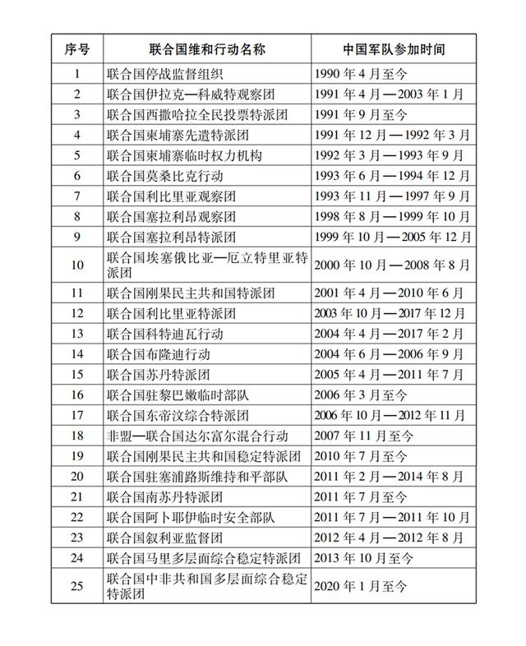
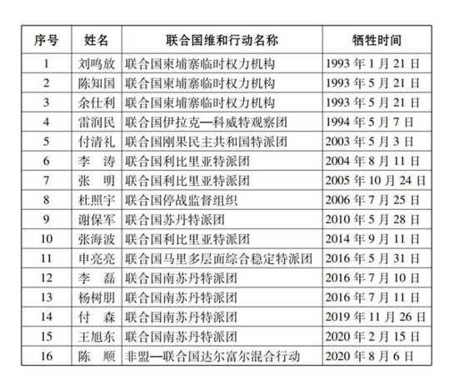
中国军队参加的联合国维和行动
中国军队在联合国维和行动中牺牲的官兵
截至2020年9月，中国军队先后参加25项联合国维和行动，派出官兵近4万人次，有16名官兵献出宝贵生命。

Slide 35

坚持合作共赢，建设共同繁荣的世界
发展是第一要务，适用于各国。要抓住新一轮科技革命和产业变革的历史性机遇，转变经济发展方式，坚持创新驱动，进一步发展社会生产力、释放社会创造力。

Slide 36

合作共赢
只有各国共同发展了，世界才能更好发展
同舟共济
携手应对
越是面临全球性挑战，越要合作应对
世界上的事情只能由各国政府和人民共同商量来办
合作共赢应该成为各国处理国际事务的基本政策取向。把本国利益同各国共同利益结合起来，努力扩大各方共同利益的交汇点，不能这边搭台、那边拆台，要相互补台、好戏连台。要积极树立双赢、多赢、共赢的新理念，摒弃你输我赢、赢者通吃的旧思维。

Slide 37
提出全球发展倡议
1
4
坚持发展优先，将发展置于全球宏观政策框架的突出位置，加快落实联合国2030年可持续发展议程
坚持创新驱动，加速科技成果向现实生产力转化，打造开放、公平、公正、非歧视的科技发展环境
2
5
坚持以人民为中心，做到发展为了人民、发展依靠人民、发展成果由人民共享
坚持人与自然和谐共生，完善全球环境治理，积极应对气候变化，构建人与自然生命共同体
3
6
坚持普惠包容，关注发展中国家特殊需求，着力解决国家间和各国内部发展不平衡、不充分问题
坚持行动导向，加快落实联合国2030年可持续发展议程，构建全球发展命运共同体

Slide 38
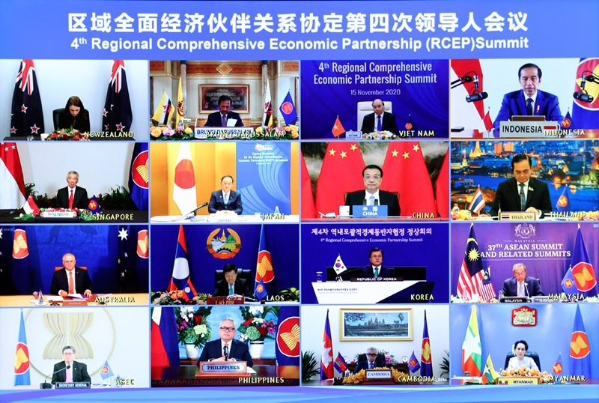
根据中国贸促会的数据，2022年前5个月，全国贸促系统原产地证书签证金额共计1553.4亿美元，同比增长23.95%。值得注意的是，《区域全面经济伙伴关系协定》（RCEP）也是中国和日本两国首次达成自贸安排，对中国向日本出口的拉动作用显著。连续5个月，日本位居全国贸促系统RCEP原产地证书签证金额排名首位，每月签证金额占比都超过90%。
2020年11月15日上午，国务院总理李克强在北京人民大会堂出席区域全面经济伙伴关系协定（RCEP）第四次领导人会议。东盟十国以及韩国、日本、澳大利亚、新西兰等国家领导人与会。会议以视频形式举行

Slide 39

坚持交流互鉴，建设开放包容的世界
不同历史和国情，不同民族和习俗，孕育了不同文明，使世界更加丰富多彩。文明没有高下、优劣之分，只有特色、地域之别。文明差异不应该成为世界冲突的根源，而应该成为人类文明进步的动力。

Slide 40
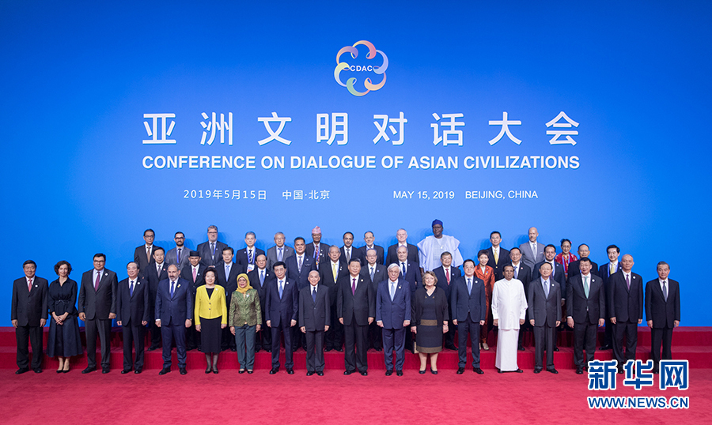
文明交流互鉴应该是对等的、平等的，应该是多元的、多向的，而不应该是强制的、强迫的，不应该是单一的、单向的。我们应该以海纳百川的宽广胸怀打破文化交往的壁垒，以兼收并蓄的态度汲取其他文明的养分，促进亚洲文明在交流互鉴中共同前进。
——习近平在亚洲文明对话大会开幕式上的主旨演讲
（2019年5月15日）
2019年5月15日，国家主席习近平在北京国家会议中心出席亚洲文明对话大会开幕式，并发表题为《深化文明交流互鉴 共建亚洲命运共同体》的主旨演讲。这是开幕式前，中外领导人同出席开幕式的重要嘉宾代表合影留念

Slide 41
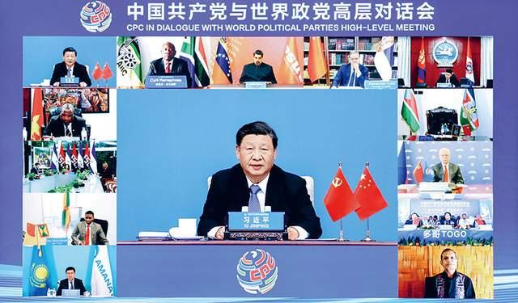
提出全球文明倡议
共同倡导尊重世界文明多样性
共同倡导弘扬全人类共同价值
共同倡导重视文明传承和创新
共同倡导加强国际人文交流合作
2023年3月15日，中共中央总书记、国家主席习近平在北京出席中国共产党与世界政党高层对话会，并发表题为《携手同行现代化之路》的主旨讲话

Slide 42
人文交流机制建设
建立时间 | 人文交流机制名称
2000年11月 | 中俄人文交流机制
2010年5月 | 中美人文交流高层磋商机制
2012年4月 | 中欧高级别人文交流对话机制
2012年4月 | 中英高级别人文交流机制
2014年3月 | 中法高级别人文交流机制
2015年5月 | 中印尼副总理级人文交流机制
2017年4月 | 中南高级别人文交流机制
2017年5月 | 中德高级别人文交流对话机制
2018年12月 | 中印高级别人文交流机制
2019年11月 | 中日高级别人文交流磋商机制
要深入开展各种形式的人文交流活动，通过多种途径推动我国同各国的人文交流和民心相通。要创新体制机制，把我们的制度优势、组织优势、人力优势转化为传播优势。要更好发挥高层次专家作用，利用重要国际会议论坛、外国主流媒体等平台和渠道发声。
——习近平在主持十九届中央政治局
第三十次集体学习时的讲话
（2021年5月31日）
资料来源：教育部中外人文交流中心
（参见https://www.ccipe.edu.cn/rwjljz.htm）

Slide 43

坚持绿色低碳，建设清洁美丽的世界
生态文明建设关乎人类未来，建设美丽家园是人类的共同梦想。要牢固树立尊重自然、顺应自然、保护自然的意识，解决好工业文明带来的矛盾，以人与自然和谐相处为目标，实现世界的可持续发展和人的全面发展。

Slide 44
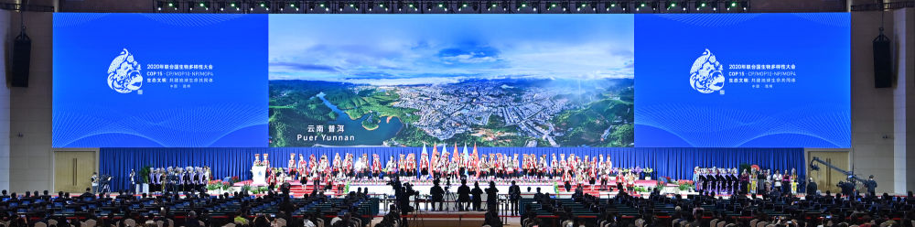
绿水青山就是金山银山。良好生态环境既是自然财富，也是经济财富，关系经济社会发展潜力和后劲。我们要加快形成绿色发展方式，促进经济发展和环境保护双赢，构建经济与环境协同共进的地球家园。
——习近平在《生物多样性公约》第十五次缔约方大会领导人峰会上的主旨讲话
（2021年10月12日）
2021年联合国《生物多样性公约》第十五次缔约方大会

Slide 45
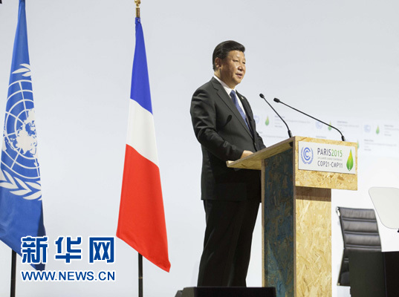
中国是全球应对气候变化事业的积极参与者
鉴往知来，中国正在大力推进生态文明建设，推动绿色循环低碳发展。中国把应对气候变化融入国家经济社会发展中长期规划，坚持减缓和适应气候变化并重，通过法律、行政、技术、市场等多种手段，全力推进各项工作。
——习近平在气候变化巴黎大会开幕式上的讲话
（2015年11月30日）
2015年11月30日，国家主席习近平在巴黎出席气候变化巴黎大会开幕式并发表题为《携手构建合作共赢、公平合理的气候变化治理机制》的重要讲话

Slide 46

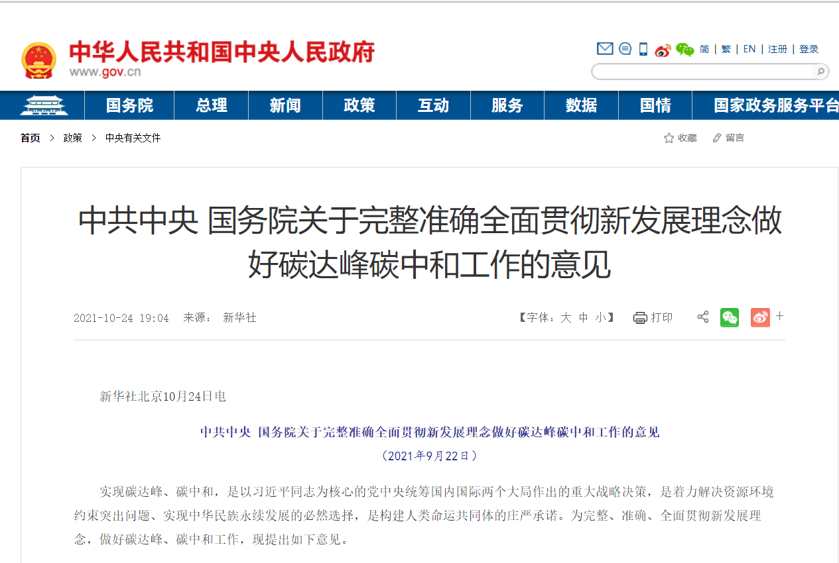
2020年中国碳排放强度比2005年下降48.4%，超额完成了中国向国际社会承诺的到2020年下降40%至45%的目标，累计少排放二氧化碳约58亿吨，基本扭转了二氧化碳排放快速增长的局面。
世界银行公布的数据显示，从2005年开始，中国累计节能量占全球50%以上。中国可再生能源的投资连续多年排在世界第一，可再生能源成本正在日趋下降。中国还建造了大量的太阳能和风电场。
我国已经成立了中央层面的碳达峰碳中和工作领导小组，组织制定并将陆续发布“1+N”政策体系。“1”是碳达峰、碳中和指导意见，“N”包括2030年前碳达峰行动方案以及重点领域和行业政策措施和行动。

Slide 47
（三）弘扬全人类共同价值
我们真诚呼吁，世界各国弘扬和平、发展、公平、正义、民主、自由的全人类共同价值，促进各国人民相知相亲，尊重世界文明多样性，以文明交流超越文明隔阂、文明互鉴超越文明冲突、文明共存超越文明优越，共同应对各种全球性挑战。
——习近平在中国共产党第二十次全国代表大会上的报告
（2022年10月16日）

Slide 48
如何理解全人类共同价值
价值追求
反映全人类共同需要：坚守全人类共同价值包含当今时代人类价值观优秀成果，反映了全人类共同经历和参与的世界历史实践，符合人类的共同利益。
和平
发展
公平
正义
凝聚不同文明的价值共识：全人类共同价值是从世界各国、各民族价值观中提炼出来，得到联合国认可、作为维护国际秩序必须普遍遵循的价值观，超越意识形态、社会制度和发展水平的差异。
民主
自由

Slide 49

西方“普世价值”并不“普世”
含义：西方“普世价值”是指，试图将自由、民主、人权等西方资本主义社会的核心价值观作为人类普遍遵循的价值观念。
目的：西方国家打着“普世价值”的旗号为其推行霸权主义寻找借口，攻击甚至颠覆不符合其意愿和利益的他国政权，以获取战略利益和战略资源。
本质：“普世价值”是西方推行霸权主义的工具、抢占道德高地的道具和对外形象宣传的面具。

Slide 50
全人类共同价值与普世价值的本质区别
形成条件不同
目标追求不同
实现方式不同
全人类共同价值是全人类共同追求和坚守的价值观念，是人类历史从民族的历史走向世界的历史的必然产物。
西方“普世价值”的本质是西方资本主义的价值观，是基于西方独特历史实践而形成的价值理念。
全人类共同价值倡导不同社会制度、不同意识形态、不同历史文化、不同发展水平的国家在国际事务中利益共生、权利共享、责任共担。
西方“普世价值”旨在推销资本主义政治体制和意识形态，所追求的是维护西方主导的国际秩序，并将之拓展到世界每一个角落。
全人类共同价值主张推动构建人类命运共同体，携手应对全球性风险和挑战，共同创造人类更加美好的未来。
西方“普世价值”将世界划分为三六九等，强迫非西方国家接受西方价值理念，不惜发动战争，先制造危机，而后通过“解决危机”实现价值渗透。
弘扬和平、发展、公平、正义、民主、自由的全人类共同价值是人间正道

Slide 51

二、人类向何处去
第十六章 中国特色大国外交和推动构建人类命运共同体
（四）高质量共建“一带一路”
为了使我们欧亚各国经济联系更加紧密、相互合作更加深入、发展空间更加广阔，我们可以用创新的合作模式，共同建设“丝绸之路经济带”。这是一项造福沿途各国人民的大事业。
——习近平在哈萨克斯坦纳扎尔巴耶夫大学的演讲（2013年9月7日）
民心
相通
政策
沟通
互联
互通
资金
融通
设施
联通
中国愿同东盟国家加强海上合作，使用好中国政府设立的中国—东盟海上合作基金，发展好海洋合作伙伴关系，共同建设21世纪“海上丝绸之路” 。
——习近平在印度尼西亚国会的演讲（2013年10月3日）
贸易
畅通
习近平新时代中国特色社会主义思想概论

Slide 52

二、人类向何处去
第十六章 中国特色大国外交和推动构建人类命运共同体
“一带一路”倡议的核心内容
促进基础设施建设和互联互通
对接各国政策和发展战略
促进协调联动发展
深化务实合作
实现共同繁荣
习近平新时代中国特色社会主义思想概论

Slide 53
推动构建人类命运共同体的重要实践平台
2022年
截至7月底，我国已与149个国家、32个国际组织签署200多份合作文件。贸易通道建设稳步推进，中欧班列累计开行超过5万列，通达欧洲23个国家、180多个城市
截至6月底，我国与共建“一带一路”沿线国家货物贸易额累计约12万亿美元，对沿线国家非金融类直接投资超过1400亿美元，对外贸易投资规模稳步提升。我国与沿线国家进出口总值从占我国外贸总值比重的25%提升到了29.7%
截至7月底，我国累计与20多个共建“一带一路”国家建立了双边本币互换安排，在十多个共建“一带一路”国家建立了人民币清算安排。人民币跨境支付系统（CIPS）业务量、影响力稳步提升
数据来源：国家发改委

Slide 54
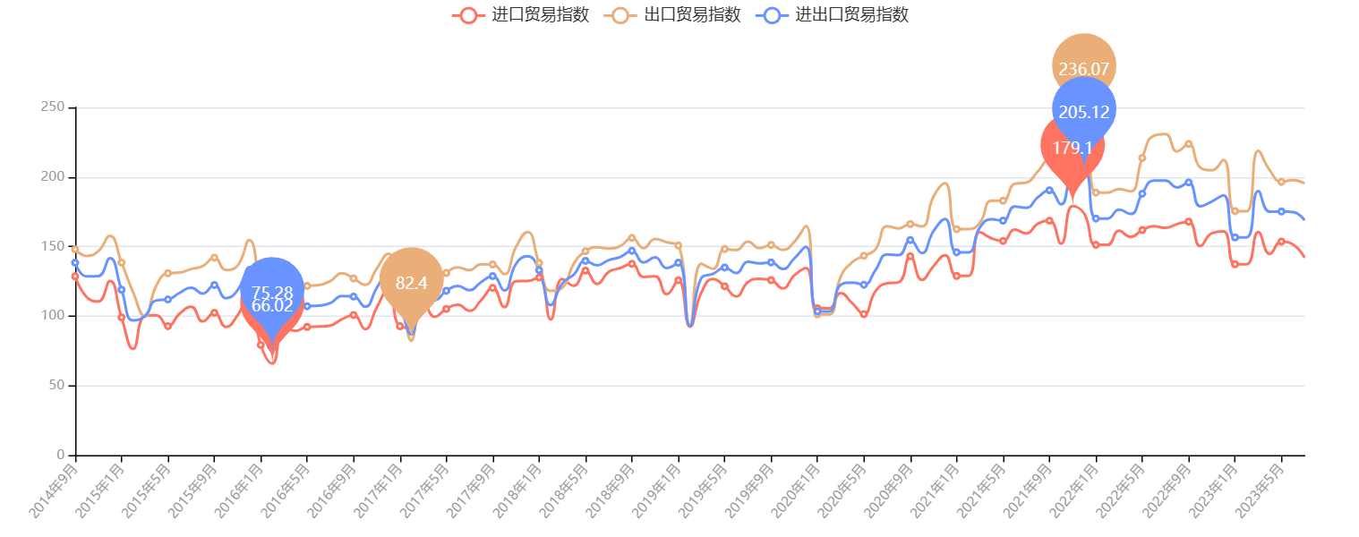
海上丝绸之路贸易指数
数据来源：中国“一带一路”网，https://www.yidaiyilu.gov.cn/dataChart

Slide 55
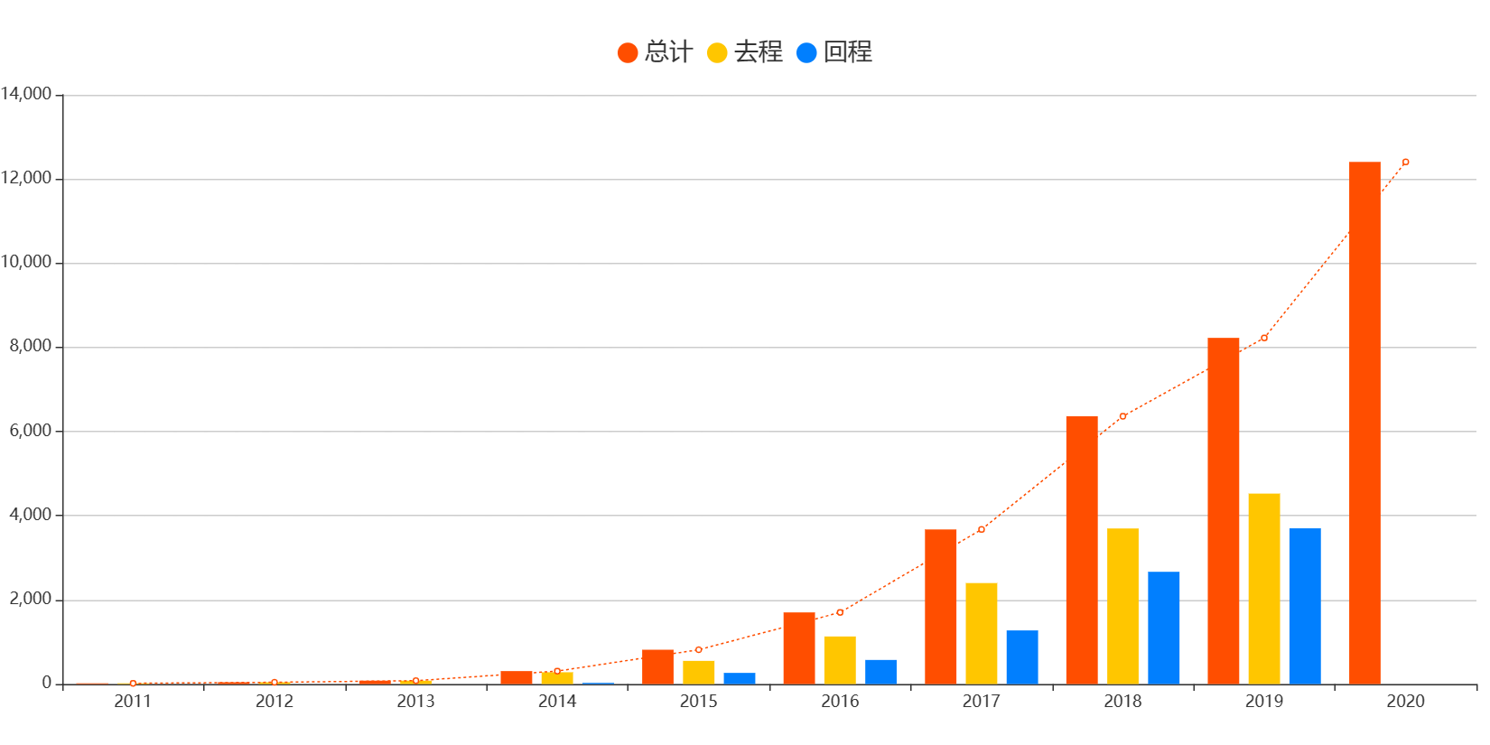
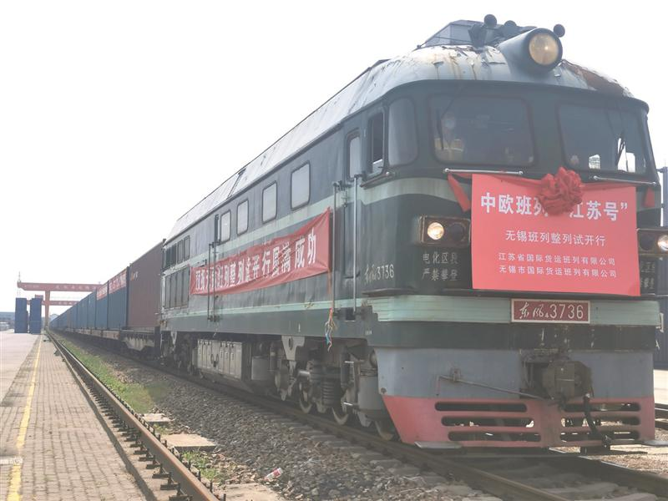
中欧班列开行情况统计表
数据来源：中国“一带一路”网，https://www.yidaiyilu.gov.cn/numlistpc.htm
中国国家铁路集团有限公司发布消息称，2023年7月29日10时18分，随着中欧班列（义乌—马德里）从义乌西站开出，今年以来中欧班列累计开行达10000列，较去年提前22天破万列，累计发送货物108.3万标箱，同比增长27%，呈现量质齐升的良好态势。

Slide 56
三、中国怎么办
——全面推进中国特色大国外交

Slide 57
（一）坚持走和平发展道路
（二）推动建设新型国际关系
（三）坚决维护国家主权、安全、发展利益
（四）积极参与全球治理体系改革和建设

Slide 58

（一）坚持走和平发展道路
没有和平
中国和世界都不可能顺利发展
和平与发展
没有发展
中国和世界也不可能有持久和平

Slide 59
走和平发展道路是从历史、现实、未来的客观判断中得出的结论
来源于中华文明的深厚渊源
中
华
文
明
中
国
发
展
世
界
发
展
来源于对世界发展大势的把握
中国走和平发展道路
来源于对实现中国发展目标条件的认知

Slide 60

走和平发展道路是新时代中国外交的基本原则
走和平发展道路
是对国际社会关注中国发展走向的回应，更是中国人民对实现自身发展目标的自信和自觉。
走和平发展道路
就要坚定奉行独立自主的和平外交政策。
走和平发展道路
既要通过维护世界和平发展自己，又要通过自身发展维护世界和平。

Slide 61
（二）推动建设新型国际关系
相互
尊重
公平正义
合作共赢
面对错综复杂的国际形势，如何才能有效应对全球危机，保障国际和平、安全和发展？这是各国都在思考的问题。倡导以合作共赢为核心的新型国际关系正是寻求处理好国家间关系、保持国际社会稳定发展的“中国方案”，充分彰显中国作为负责任大国的使命担当。

Slide 62

新型国际关系“新”在何处？
“新”在合作共赢，强调把本国利益同各国共同利益结合起来，努力扩大各方共同利益的汇合点，积极树立双赢、多赢、共赢的新理念，摒弃赢者通吃的旧思维。
核心是维护联合国宪章的宗旨和原则，维护不干涉别国内政和尊重国家主权、独立、领土完整等国际关系基本准则，维护联合国及其安理会对世界和平承担的首要责任，开展对话和合作，而不是对抗；实现双赢和共赢，而不是单赢。

Slide 63
促进大国协调和良性互动，推动构建和平共处、总体稳定、均衡发展的大国关系格局
推进中俄新时代全面战略协作伙伴关系
大国
关系
推动中美关系健康稳定发展
打造中欧和平、增长、改革、文明四大伙伴关系

Slide 64
秉承亲诚惠容的周边外交理念，打造周边命运共同体
中国视周边为安身立命之所、发展繁荣之基，始终将周边置于外交全局的首要位置，视促进周边和平、稳定、发展为己任，按照亲诚惠容理念和与邻为善、以邻为伴周边外交方针深化同周边国家关系。
深化
互利共赢
格局
推进
区域安全
合作
巩固扩大
社会和民意
基础

Slide 65
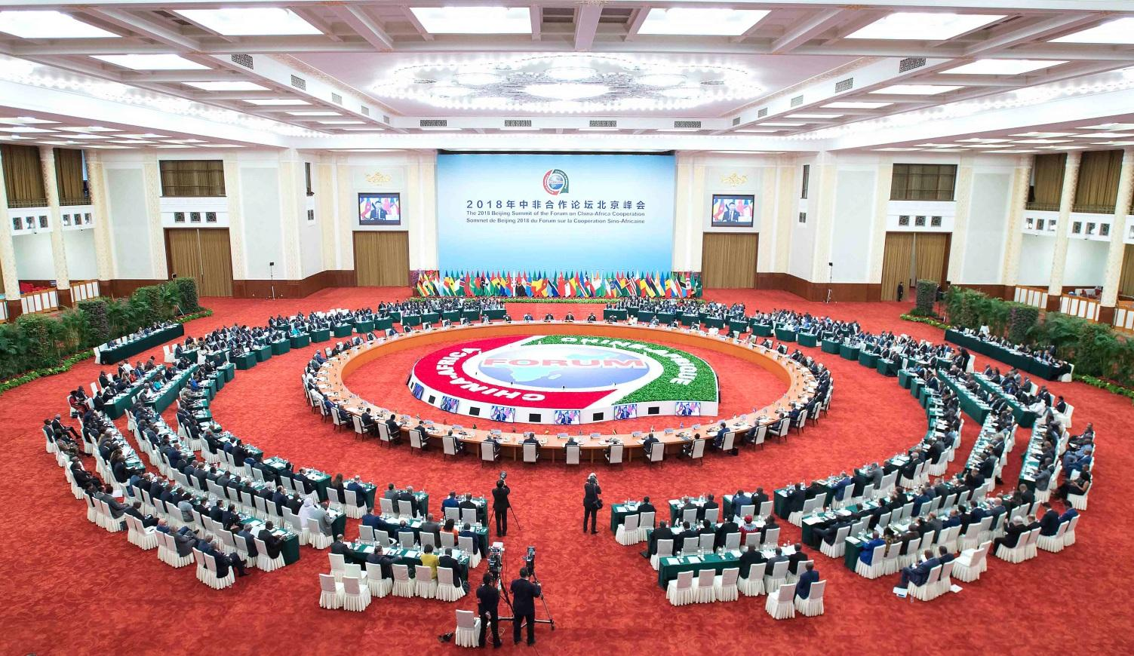
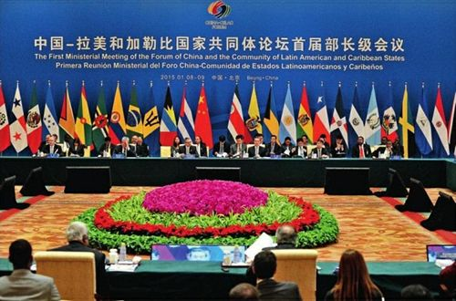
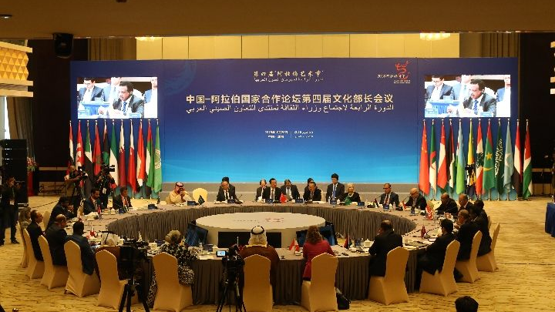
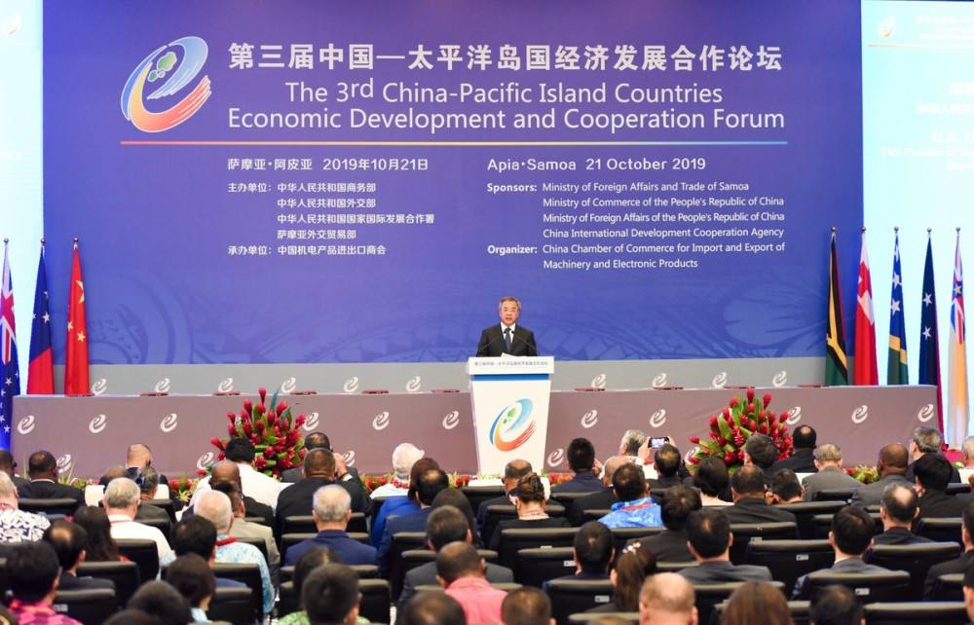
秉承正确义利观和真实亲诚理念，加强同发展中国家团结合作
广大发展中国家是我国在国际事务中的天然同盟军，我们要秉持正确义利观和真实亲诚理念，加强同发展中国家团结合作。中国是发展中国家一员，中国的发展机遇将同发展中国家共享。
中国—非洲国家合作
中国—拉美和加勒比国家合作
中国—阿拉伯国家合作
中国—太平洋岛国合作

Slide 66
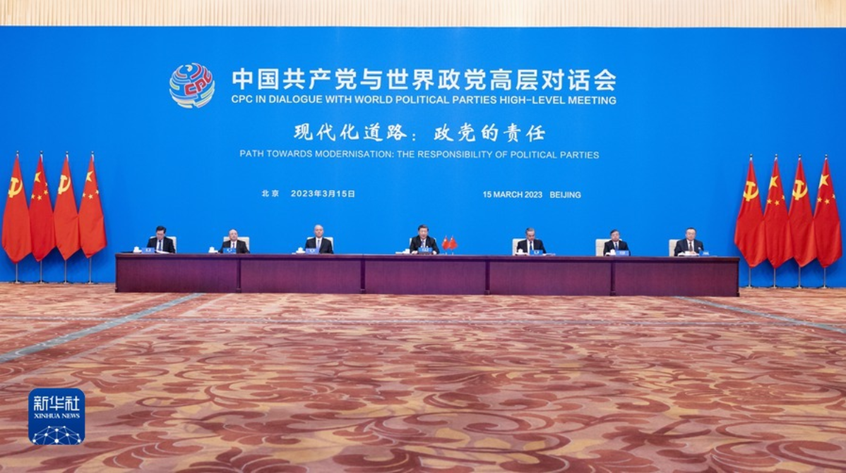
秉持求同存异、相互尊重、互学互鉴理念，构建新型政党关系
各国政党共同担负起引领方向的责任，把握和塑造人类共同未来
担负起凝聚共识的责任，坚守和弘扬全人类共同价值
担负起促进发展的责任，让发展成果更多更公平地惠及各国人民
担负起加强合作的责任，接受应对全球性风险和挑战
担负起完善治理的责任，不断增强为人民谋幸福的能力

Slide 67
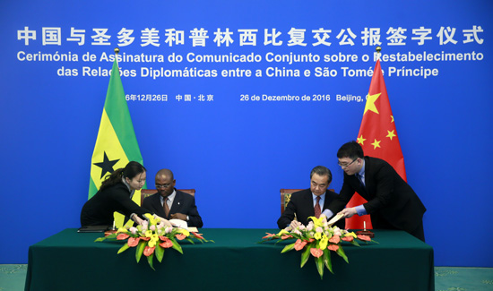
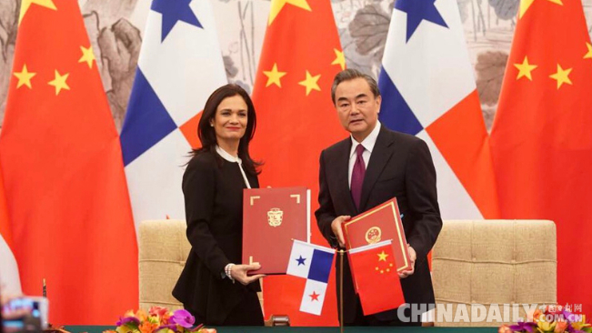
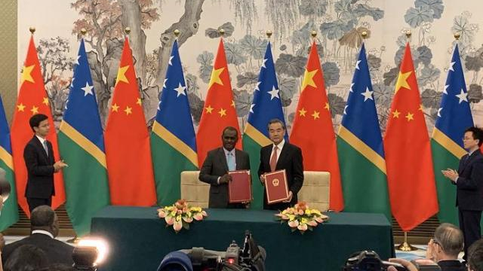
中国的“朋友圈”越来越大
积极发展全球伙伴关系，扩大同各国的利益汇合点，不断完善我国全方位、多层次、立体化的外交布局，打造覆盖全球的“朋友圈”。
2016年中国与圣多美和普林西比复交
2017年中国与巴拿马建交
2019年中国与所罗门群岛建交
2016年，冈比亚、圣多美和普林西比；2017年，巴拿马；2018年，多米尼加、布基纳法索、萨尔瓦多；2019年，所罗门群岛、基里巴斯；2021年，尼加拉瓜；2023年，洪都拉斯。截至2023年8月，中国与182个国家建立外交关系，中国的“朋友圈”越来越大。

Slide 68
（三）坚决维护国家主权、安全、发展利益
中国不觊觎他国权益，不嫉妒他国发展，但决不放弃我们的正当权益。中国人民不信邪也不怕邪，不惹事也不怕事，任何外国不要指望我们会拿自己的核心利益做交易，不要指望我们会吞下损害我国主权、安全、发展利益的苦果。
——习近平在庆祝中国共产党成立95周年大会上的讲话
（2016年7月1日）

Slide 69
坚决维护国家主权、安全、发展利益
神圣使命
维护国家主权、安全、发展利益是我国对外工作的出发点和落脚点，是中国外交的神圣使命
根本任务
无论国际形势如何变幻，维护国家利益这一对外工作的根本任务没有变，也不能变
敢于斗争
维护国家主权、安全、发展利益，必须敢于斗争，善于斗争

Slide 70
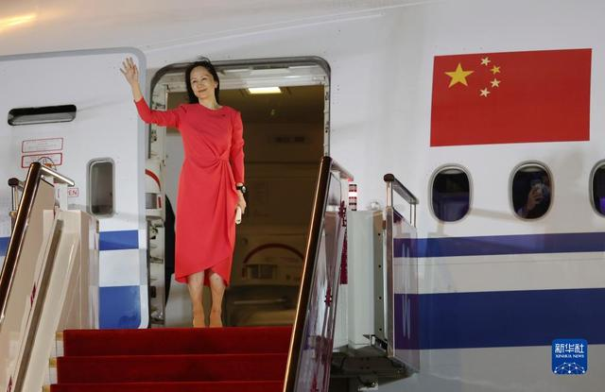
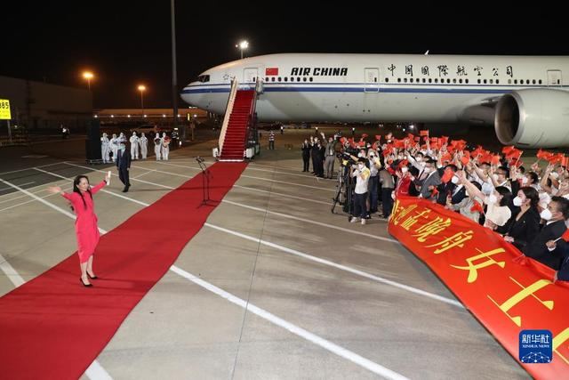
孟晚舟顺利回到祖国
2018年12月1日，华为公司首席财务官孟晚舟在加拿大温哥华过境转机时遭加方无端拘押，前后长达1028天。这是一起由美国一手策划、加拿大帮助实施的针对中国公民的政治迫害事件，对孟晚舟所谓“欺诈”的指控纯属捏造，目的是打压中国高技术企业、阻挠中国科技发展，其所作所为是典型的任意拘押。加拿大在此次事件中扮演了美方仆从的不光彩角色。在党中央坚强领导下，经中国政府不懈努力和坚决斗争，美国司法部日前与孟晚舟签署延缓起诉协议，美方向加拿大撤回引渡申请。当地时间2021年9月24日，孟晚舟在不认罪、不支付罚金的情况下离开加拿大，9月25日晚顺利回到祖国。

Slide 71
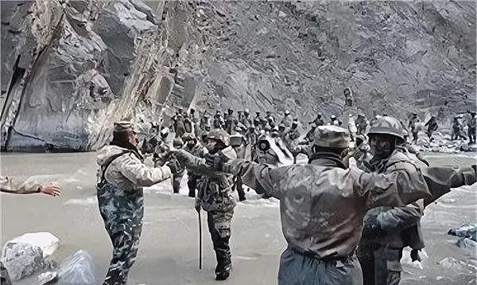
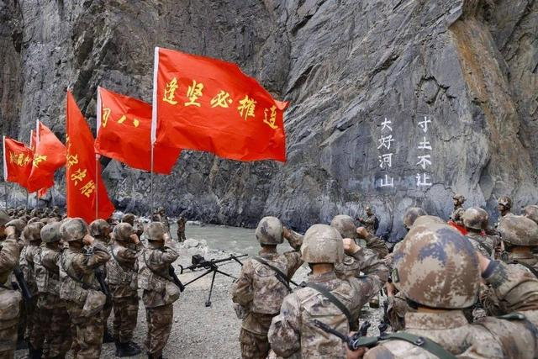
四名解放军官兵在中印边境冲突中英勇牺牲
加勒万河谷冲突现场
我军巡逻队朝着烈士牺牲地宣誓
2020年4月开始，有关外军违反两国协议协定，抵边越线搭建便桥、修建道路，频繁在边境越线争控，试图单方面改变边境管控现状，导致边境局势陡然升温。6月，外军公然违背与我方达成的共识，悍然越线挑衅。按照处理边境事件的惯例和双方之前达成的约定，团长祁发宝本着谈判解决问题的诚意，仅带几名官兵前出交涉，却遭对方蓄谋暴力攻击。在前出交涉和激烈斗争中，团长祁发宝身先士卒，身负重伤；营长陈红军、战士陈祥榕突入重围营救，奋力反击，英勇牺牲；战士肖思远，突围后义无反顾返回营救战友，战斗至生命最后一刻；战士王焯冉，在渡河前出支援途中，拼力救助被冲散的战友脱险，自己却淹没在冰河之中。

Slide 72
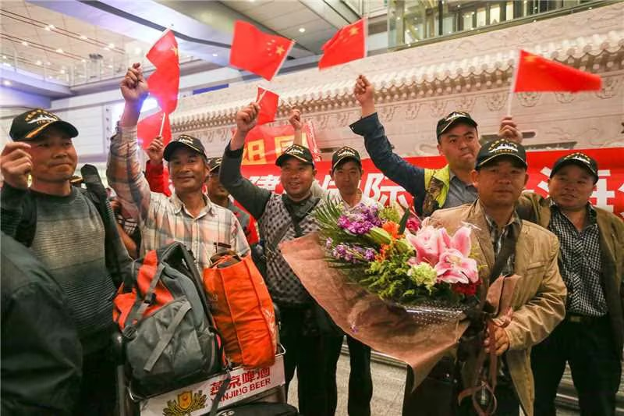
坚持外交为民
中国外交是人民的外交，始终坚定维护人民利益，坚持为了人民，服务人民。中国外交始终坚守外交为民的宗旨，把为民服务、为民解忧作为重要职责，把人民的满意度作为重要标尺，坚持把中国人民的利益和全人类共同利益联系在一起。
2015年3月31日，北京，当晚，首批从也门撤离的104名中国务工人员，乘坐飞机从埃塞俄比亚到达北京首都机场

Slide 73
（四）积极参与全球治理体系改革和建设
中国积极参与全球治理体系改革和建设，践行共商共建共享的全球治理观，坚持真正的多边主义，推进国际关系民主化，推动全球治理朝着更加公正合理的方向发展。
——习近平在中国共产党第二十次全国代表大会上的报告
（2022年10月16日）

Slide 74

球
理
全
治
观
国际社会发展到今天已经成为一部复杂精巧、有机一体的机器，拆掉一个零部件就会使整个机器运转面临严重困难，被拆的人会受损，拆的人也会受损。当今世界，任何单边主义、极端利己主义都是根本行不通的，任何脱钩、断供、极限施压的行径都是根本行不通的，任何搞“小圈子”、以意识形态划线挑动对立对抗也都是根本行不通的。我们要践行共商共建共享的全球治理观，弘扬全人类共同价值，倡导不同文明交流互鉴。
——习近平在博鳌亚洲论坛2022年年会开幕式上的主旨演讲
（2022年4月21日）

Slide 75
践行真正的多边主义
维护以联合国为核心的
国际体系
维护以国际法为基础的
国际秩序
维护以联合国
宪章宗旨和原则
为基础的国际
关系基本准则
国际规则只能由联合国193个会员国共同制定，不能由个别国家和国家集团来决定。国际规则应该由联合国193个会员国共同遵守，没有也不应该有例外。对联合国，世界各国都应该秉持尊重的态度，爱护好、守护好这个大家庭，决不能合则利用、不合则弃之，让联合国在促进人类和平与发展的崇高事业中发挥更为积极的作用。
——习近平在中华人民共和国恢复联合国合法席位50周年纪念会议上的讲话
（2021年10月25日）

Slide 76




共享发展机遇和治理成果
世界贸易组织
亚太经合组织
金砖国家
上海合作组织
推动世界贸易组织、亚太经合组织等多边机制更好发挥作用，扩大金砖国家、上海合作组织等合作机制影响力，增强新兴市场国家和发展中国家在全球事务中的代表性和发言权。

Slide 77
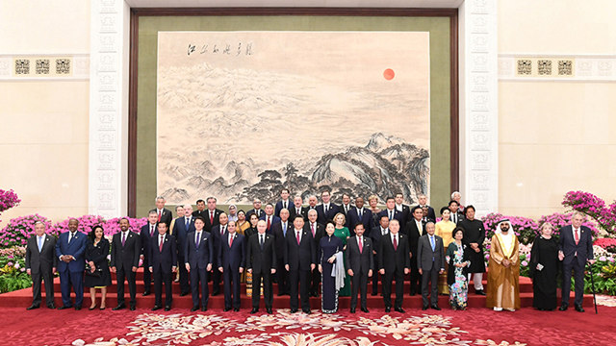
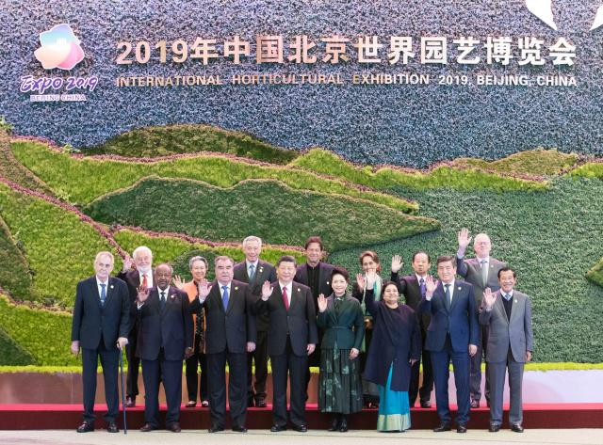
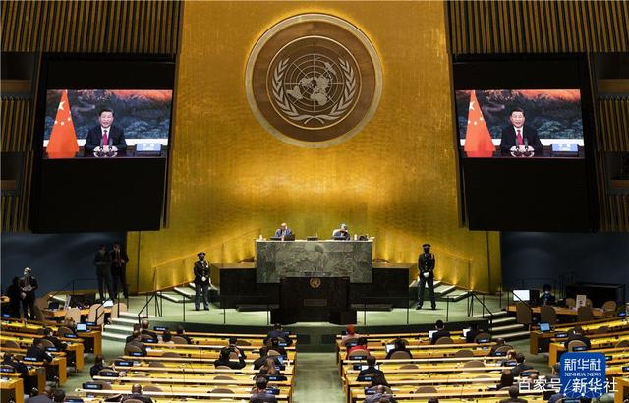
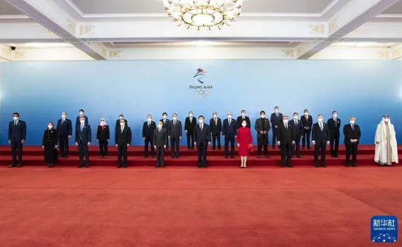
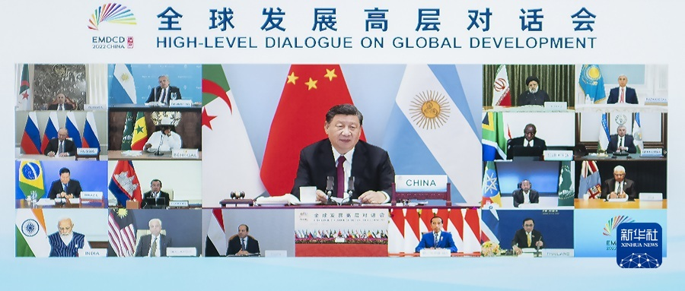
我国国际影响力、感召力、塑造力显著提升
对外工作具有鲜明的中国特色、中国风格、中国气派
在党中央坚强领导下，我们积极推进外交理论和实践创新，完善和深化全方位外交布局，倡导和推进“一带一路”建设，深入参与全球治理体系改革和建设，坚定捍卫国家主权、安全、发展利益，加强党对外事工作的集中统一领导，走出了一条中国特色大国外交新路。
第二届“一带一路”国际合作高峰论坛（2019）
北京世界园艺博览会
（2019）
习近平出席第76届联合国大会一般性辩论（2021）
习近平出席北京冬奥会
欢迎宴会（2022）
全球发展高层对话会（2022）

Slide 78
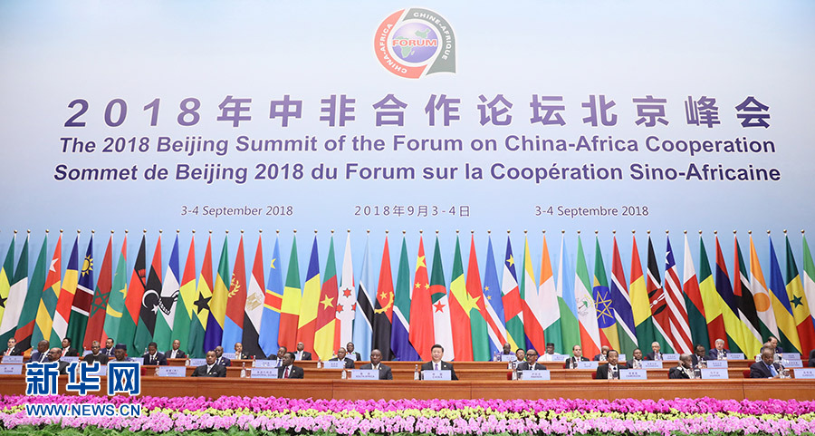

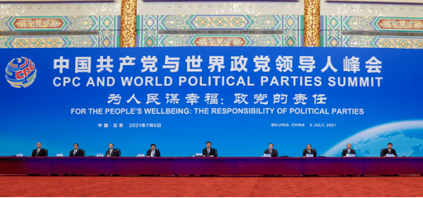
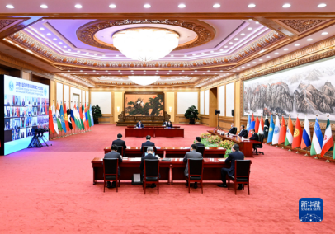
新时代中国外交在变局中开新局
2018年中非合作论坛北京峰会
2019年亚洲文明对话大会
2021年中国共产党与世界政党
领导人峰会
2023年上海合作组织成员国元首理事会第二十三次会议
经过持续努力，中国特色大国外交全面推进，构建人类命运共同体成为引领时代潮流和人类前进方向的鲜明旗帜，我国外交在世界大变局中开创新局、在世界乱局中化危为机，我国国际影响力、感召力、塑造力显著提升。
——《中共中央关于党的百年奋斗重大成就和历史经验的决议》
（2021年11月11日）

Slide 79

本章以构建人类命运共同体为主题，聚焦世界之问、人类之问和时代之问，首先对世界百年未有之大变局作出全景式呈现，回答世界怎么了，接着讲述构建人类命运共同体的理论依据、丰富内涵和实践要求，这是中国为解决人类社会普遍问题贡献的“中国方案”，最后结合新时代以来中国特色大国外交的丰富实践，阐述中国如何履行大国责任，推动构建人类命运共同体。

Slide 80

习近平：《论坚持推动构建人类命运共同体》，中央文献出版社2018年版。
习近平：《加强国际抗疫合作，推动构建人类卫生健康共同体》，《习近平关于统筹疫情防控和经济社会发展重要论述选编》，中央文献出版社2020年版，第21—29页。
中共中央宣传部、中华人民共和国外交部：《习近平外交思想学习纲要》，人民出版社、学习出版社2021年版。
《习近平谈治国理政》第四卷，外文出版社2022年版，第415—452页、第455—487页。

